Slide 1
Racionalizace skladového hospodářství ve vybraném podniku
Vysoká škola technická a ekonomická v Českých Budějovicích
Autor bakalářské práce: Kateřina Kosťová
Vedoucí bakalářské práce: doc. Ing. Ján Ližbetin, PhD.
Oponent bakalářské práce: Ing. Pavel Fábera

Slide 2
Motivace a důvody k řešení daného problému
Aplikace získaných poznatků ze studia v praxi.

Slide 3
Cíl práce
Cílem práce je provést analýzu skladového hospodářství ve vybraném podniku, definovat možné nedostatky a kritická místa a navrhnout racionalizační opatření na zefektivnění skladového hospodářství.

Slide 4
Analýza skladového hospodářství
Kritická místa a nedostatky:
Evidence skladových položek v informačním systému
Umístění skladových zásob
Lidské zdroje

Slide 5
Použité metody
Sběr dat a informací
Metoda pozorování
Analýza formou metody ABC

Slide 6
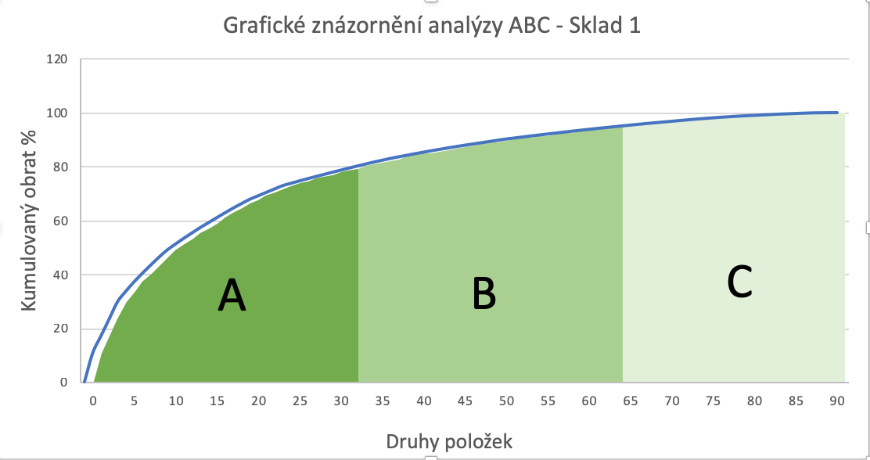
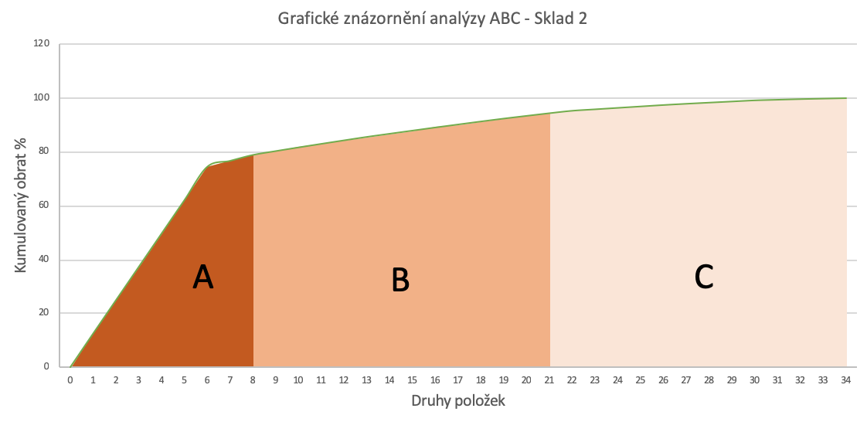
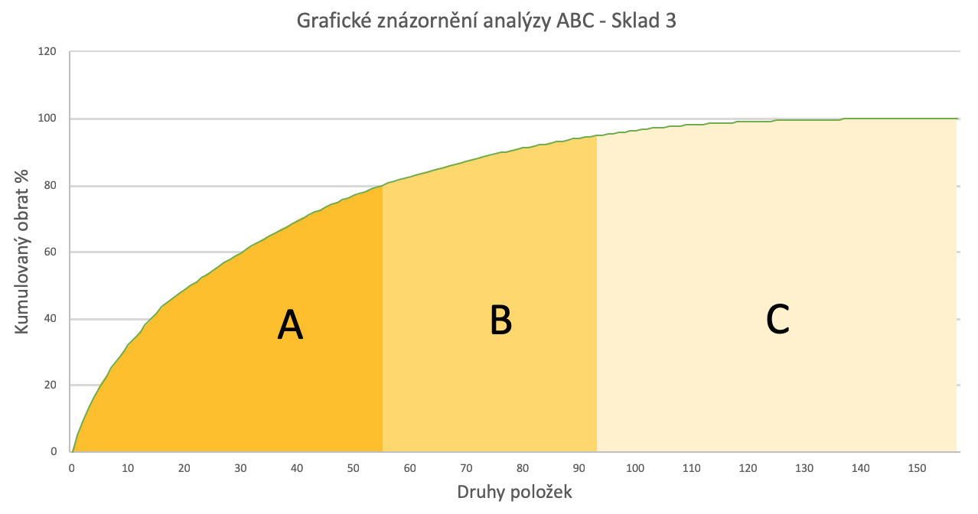
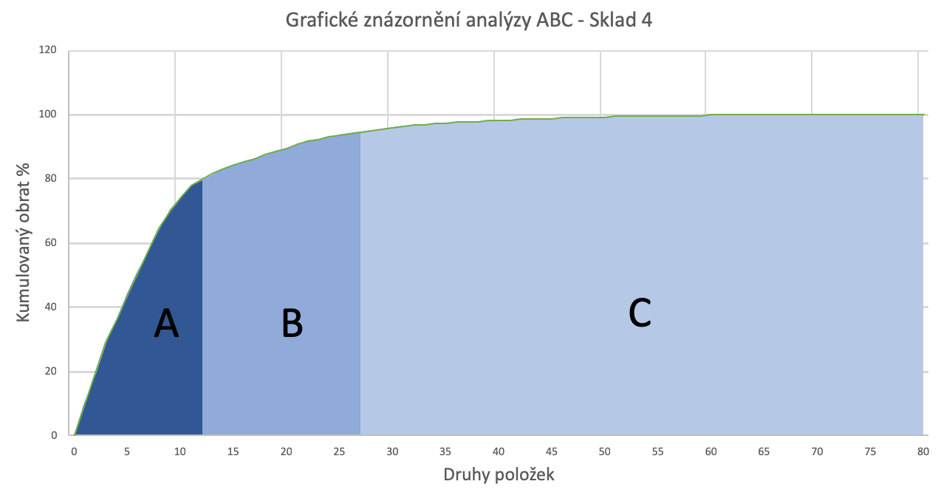
Dosažené výsledky Analýzy ABC

Slide 7
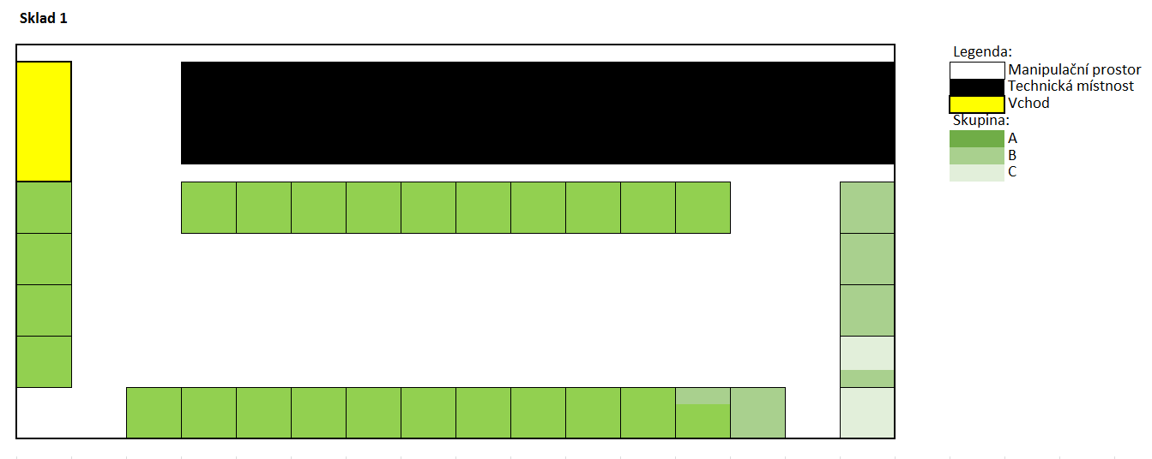
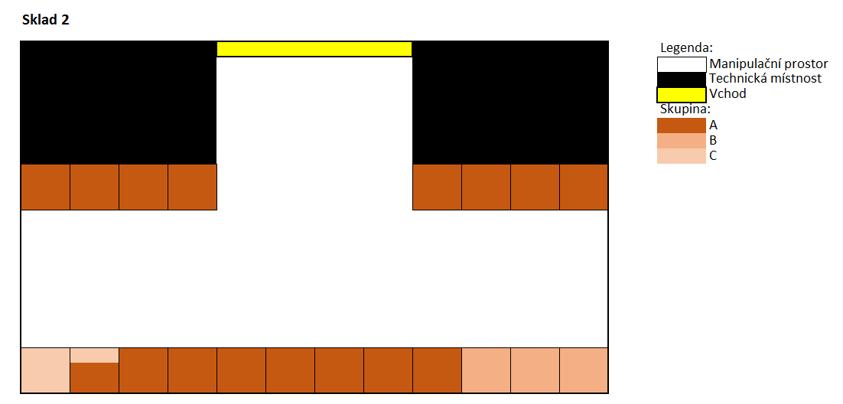
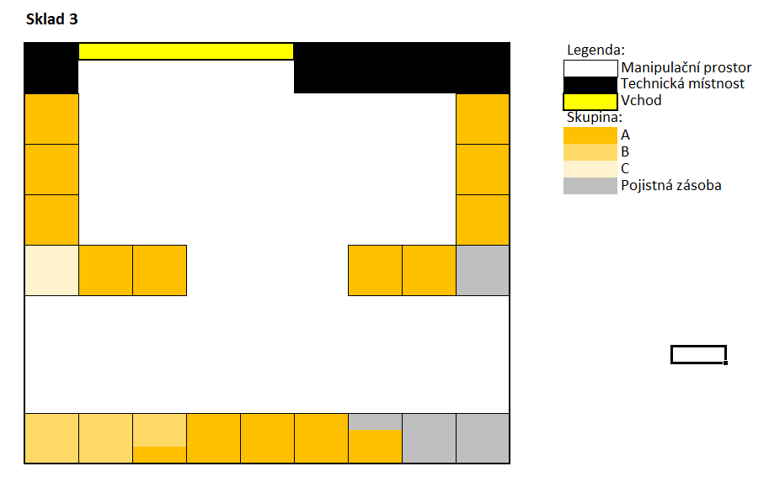
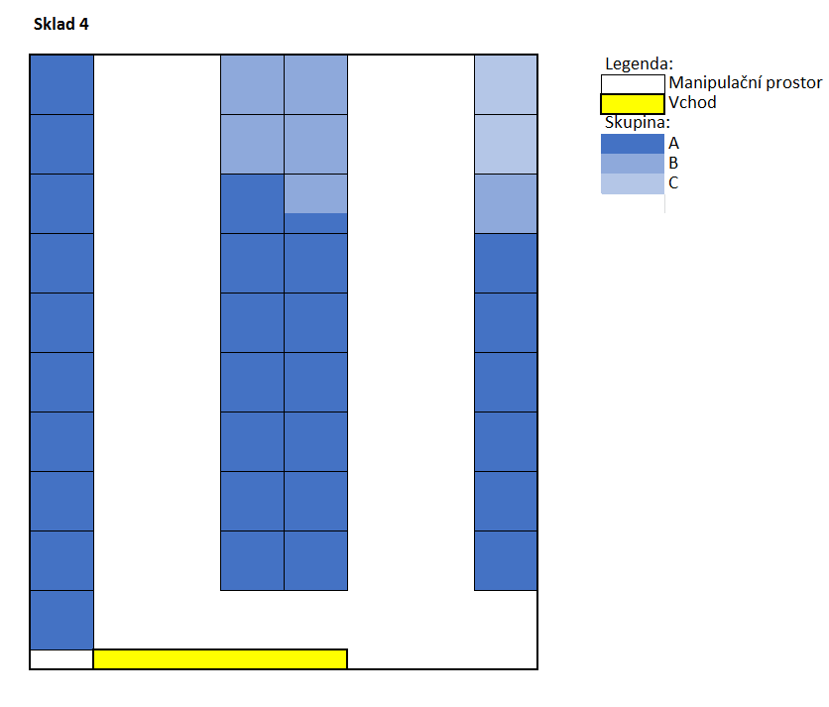
Stručně závěrečné shrnutí

Slide 8
Otázky Vedoucího práce a oponenta
Jak se k Vašemu návrhu vyjádřila společnost?
Uveďte další vhodné metody řízení zásob, které lze aplikovat na daný výzkumný problém.

Slide 9
Děkuji za pozornost

